Slide 1
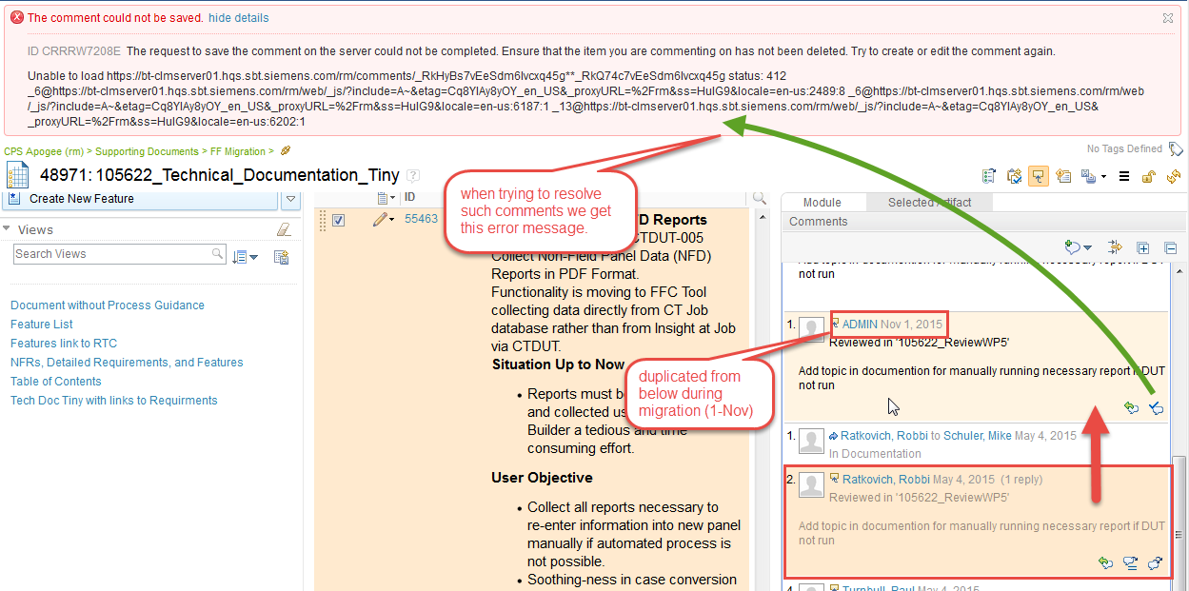
InfluxDExTool IPA Präsentation - Loris Isenegger
Intern © Siemens Schweiz AG 2019
Autor: Loris Isenegger
Revision: 7, 14-Mai-2019

Slide 2
Inhaltsverzeichnis
Gebrauch Projekt
Aufgabenstellung
Schnittstellen
Planungsphase
Funktionalitäten Module
Open Issues - Lösungen
Fazit
Demo

Slide 3
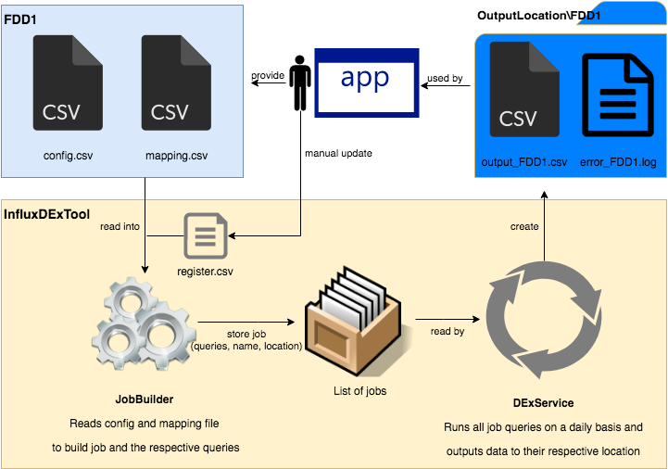
Gebrauch Projekt
Das Projekt wird benötigt um…
…Daten von verschiedenen Geräten in eine Datenbank zu speichern
…Daten täglich auszulesen und formatiert abzulegen, um vom Nutzer an verschiedene Applikationen weitergegeben werden zu können, wie zum Beispiel FDD (Fault Detection & Diagnosis)

Slide 4
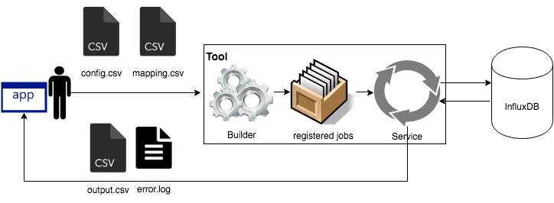
Aufgabenstellung
Es soll ein Tool erstellt werden, welches…
… Die DB Daten für andere Apps zur Verfügung stellt
… aus einem Service und Build-Teil besteht
… via «register.csv» Jobs registrieren kann
… Queries anhand des eingetragenen Jobs generieren kann
… mehrere Jobs gleichzeitig handeln kann
… täglich die eingetragenen Queries zu jedem Job ausführt und die alten Output-Dateien mit den Daten des aktuellen Tages überschreibt

Slide 5
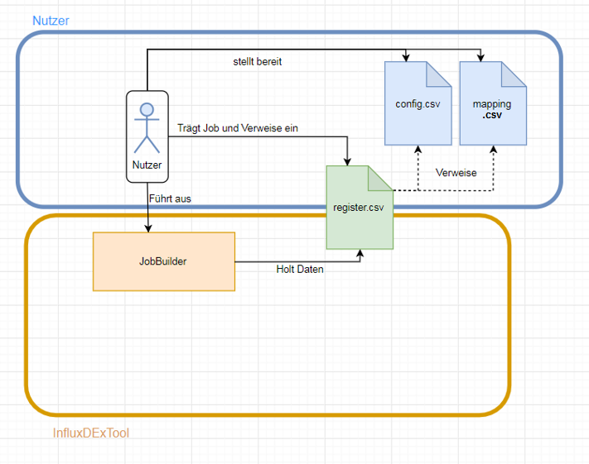
Schnittstellen JobBuilder
Schnittstellen JobBuilder:
Nutzer (via «register.csv»)
Nutzerseitig:
«config.csv» Datei
«mapping.csv» Datei
Tool:
«JobBuilder» (Ausführung)

Slide 6
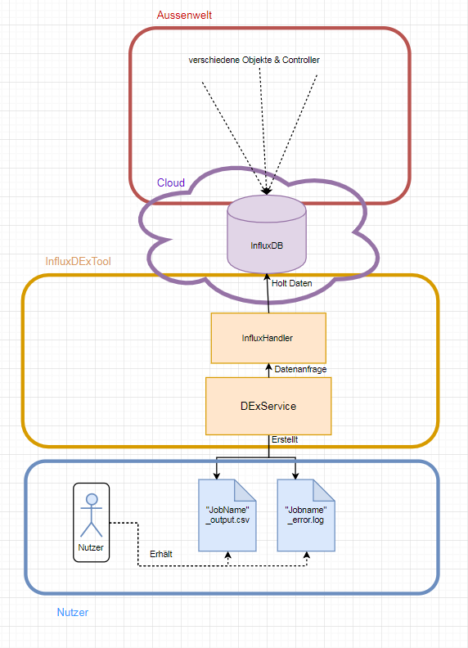
Schnittstellen DExService (aktiver Einsatz)
Schnittstellen DExService:
Nutzer
Cloud (InfluxDB)
Nutzerseitig:
«[JobName]_output.csv» Datei
«[JobName]_error.log» Datei
Tool:
«DExService» (Automatische Ausführung)
«InfluxHandler» (Handler InfluxDB)
Cloud & Aussenwelt:
Daten verschiedenster Geräte

Slide 7
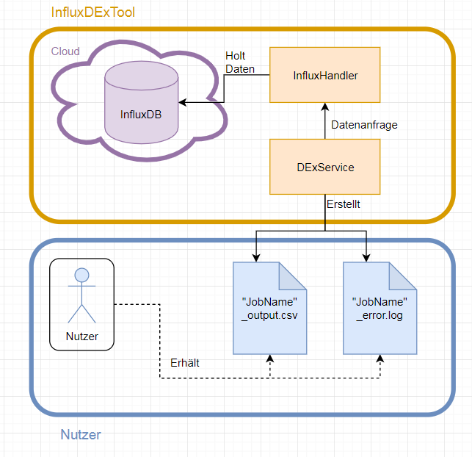
Schnittstellen DExService (IPA-Prototyp)
Schnittstellen DExService:
Nutzer
Nutzerseitig:
«[JobName]_output.csv» Datei
«[JobName]_error.log» Datei
Tool:
«DExService» (Automatische Ausführung)
«InfluxHandler» (Handler InfluxDB)
Cloud (lokal)

Slide 8
Planungsphase
Vorgegebene Module:
JobBuilder
DExService (!)
Geplante Zusatzmodule:
CSVHandler
InfluxHandler
ErrorHandler
Logger (!)
Notes:
DExService vereinfacht durch Aufgabenplaner, Logger als Python-Bibliothek in ErrorHandler integriert

Slide 9
Funktionalitäten (Hauptmodule)
JobBuilder:
Erstellen neuer Jobs (eingetragen in «register.csv») auf Basis des angegebenen «config.csv» und «mapping.csv»
Generieren von Queries basierend auf die beiden .csv Dateien.
Eintragen der neuen Jobs ins «registeredJobs.csv»
DExService:
Auslesen aller eingetragenen Jobs aus dem «registeredJobs.csv»
Aufrufen des InfluxHandlers für das Ausführen der Queries
Aufrufen des CSVHandlers für das Schreiben der Resultate in die entsprechende Output-Datei.
Passiv: Der DExService wird täglich vom Aufgabenplaner (Task Scheduler) einmalig aufgerufen.

Slide 10
Funktionalitäten (Unterstützungsmodule)
ErrorHandler:
Ausgabe in Konsole
Logging
InfluxHandler:
Ausführen einer Liste an Queries
Umwandeln des Resultats in ein Dictionary
Erstellen von Platzhalter-Daten
CSVHandler:
Auslesen einer .csv Datei
Schreiben einer .csv Datei
Datenumwandlung (Liste zu Dictionary, Dictionary zu Liste)

Slide 11

Open Issues - Lösungen
mapping.csv Vorlage
Problem:
Die «mapping.csv» Vorlage in der Detailbeschreibung war nicht vorhanden
Lösung:
Wurde nachgereicht
Escaping Problematik
Problem:
Keine Dokumentation zum Escaping bei .csv Dateien wurde gefunden, um manuell den Code testen zu können
Lösung:
Automatisches Schreiben der .csv Dateien

Slide 12
Fazit
…Interessantes Projekt
…Abwechslungsreiche Arbeit
…Erstmaliges aktives Erstellen einer Dokumentation
Im Grossen und Ganzen gefiel mir die Arbeit sehr, auch da ich individuelles Arbeiten sehr mag.

Slide 13
Demo

Slide 14
Quellenverzeichnis

